Slide 1
Структурная и функциональная организация ЭВМ
(Computer Organization and Design)
БГУИР
кафедра ЭВМ
доцент Самаль Дмитрий Иванович
т. 293-23-79, dmitry_samal@mail.ru,
a.510б-5
Лекция 08
«Организация памяти-III»
2018

Slide 2
План лекции
Классификация динамической памяти
Синхронные и асинхронные микросхемы памяти
Слайд <number>

Slide 3
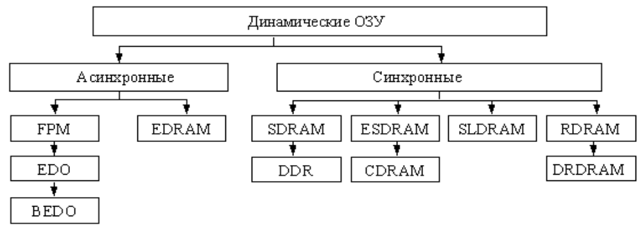
Динамические ОЗУ
Динамическая память состоит из ядра (массива ЗЭ) и интерфейсной логики (буферных регистров, усилителей чтения данных, схемы регенерации и др.), Хотя количество видов DRAM уже превысило два десятка, ядро у них организовано практически одинаково. Главные различия связаны с интерфейсной логикой, причем различия эти обусловлены также и областью применения микросхем – помимо основной памяти ЭВМ, микросхемы памяти входят, например, в состав видеоадаптеров.
Слайд <number>

Slide 4
Динамические ОЗУ
Микросхемы DRAM. В первых микросхемах динамической памяти
применялся наиболее простой способ обмена данными. Он позволял считывать и записывать строку памяти только на каждый пятый такт. Традиционной DRAM соответствует формула 5-5-5-5. Микросхемы данного типа могли работать на частотах до 40 МГц и из-за своей медлительности (время доступа составляло около 120 нс) просуществовали недолго.
Слайд <number>

Slide 5
Динамические ОЗУ
Микросхемы FРМ DRAM (Fast Page Mode), также - ранний тип DRAM. Реализует логику быстрого страничного доступа (полный адрес передается только при первом обращении к строке). Сигнал RAS остается активным на протяжении всего страничного цикла и позволяет заносить в регистр адреса столбца новую информацию не по спадающему фронту CAS, а как только адрес на входе стабилизируется, то есть практически по переднему фронту сигнала CAS. Схема чтения для FPM DRAM - 5-3-3-3 ( 14 тактов). Применение FPM позволило сократить время доступа до 60 нс.
Слайд <number>

Slide 6
Динамические ОЗУ
Микросхемы EDO DRAM – след. этап развития DRAM - (НРМ, Нурег Page Mode) или EDO (Extended Data Output - расширенное время удержания данных на выходе).
Главная особенность - увеличенное по сравнению с FPM DRAM время доступности данных на выходе микросхемы. В микросхемах FPM DRAM выходные данные остаются действительными только при активном сигнале CAS, за счет чего во втором и последующих доступах к строке нужно три такта: такт переключения CAS в активное состояние, такт считывания данных и такт переключения CAS в неактивное состояние. В EDO DRAM по активному (спадающему) фронту сигнала CAS данные запоминаются во внутреннем регистре, где хранятся еще некоторое время после того, как поступит следующий активный фронт сигнала. Это позволяет использовать хранимые данные, когда CAS уже переведен в неактивное состояние. Схема чтения у EDO DRAM уже 5-2-2-2 - на 20% быстрее, чем у FPM. Время доступа - 30-40 нс. Частота системной шины не должна быть >66 МГц.
Слайд <number>

Slide 7
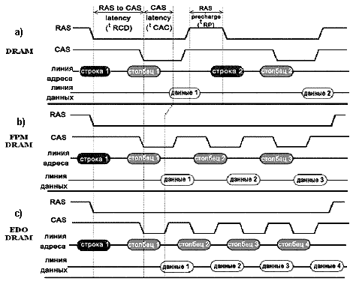
Динамические ОЗУ
Слайд <number>
EDO DRAM – исключение ожидания стабилизации данных на выходе ИМС

Slide 8
Динамические ОЗУ
Микросхемы BEDO DRAM. Технология EDO была усовершенствована компанией VIА Technologies -BEDO (Burst EDO - пакетная EDO).
Новизна метода в том, что при первом обращении считывается вся строка микросхемы, в которую входят последовательные слова пакета. За последовательной пересылкой слов (переключением столбцов) автоматически следит внутренний счетчик микросхемы. Это исключает необходимость выдавать адреса для всех ячеек пакета, но требует поддержки со стороны внешней логики. Способ позволяет сократить время считывания второго и последующих слов еще на один такт, благодаря чему формула приобретает вид 5-1-1-1.
Слайд <number>

Slide 9
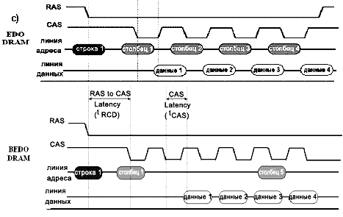
Динамические ОЗУ
Технология EDO была усовершенствована компанией VIА Technologies -BEDO (Burst EDO - пакетная EDO).
Слайд <number>

Slide 10
Динамические ОЗУ
Микросхемы EDRAM – вариант от компании Ramtron (Enhanced Memory Systems), реализованы как FPM, EDO и BEDO. Имеют более быстрое ядро и внутреннюю кэш-память(!). В роли кэш – SRAM 2048 бит. Ядро EDRAM имеет 2048 столбцов, каждый из которых соединён с внутренней кэш-памятью. При обращении считывается вся строка и заносится в SRAM. При дальнейшем считывании – данные из кэш. Технология эффективна при последовательном обращении к памяти и приближается к времени доступа SRAM – 10 нс.
Минус – не совместима с контроллерами, которые используются с другими видами DRAM.
Слайд <number>

Slide 11
Динамические ОЗУ
Синхронные DRAM – обмен информацией синхронизируется только ТИ -> улучшается КПД шины «ЦП-память». Время ожидания данных процессор может использовать для других действий, не связанных с обращением к памяти.
В синхронных DRAM вместо продолжительности цикла доступа оперируют минимально допустимым периодом тактовой частоты – время порядка 8-10 нс.
Микросхемы SDRAM. Аббревиатура SDRAM (Sуnchrоnous DRAM - Синхронная DRAM) используется для обозначения микросхем "обычных" синхронных динамических ОЗУ. Кардинальные отличия SDRAM от рассмотренных выше асинхронных динамических ОЗУ можно свести к четырем положениям:
Слайд <number>

Slide 12
Динамические ОЗУ
Кардинальные отличия SDRAM от рассмотренных выше асинхронных динамических ОЗУ можно свести к четырем положениям:
синхронный метод передачи данных на шину;
применение нескольких (двух или четырех) внутренних банков памяти;
конвейерный механизм пересылки пакета;
передача части функций контроллера памяти логике самой микросхемы.
Синхронность памяти позволяет контроллеру памяти "знать" моменты готовности данных, за счет чего снижаются издержки циклов ожидания и поиска данных.
Слайд <number>

Slide 13
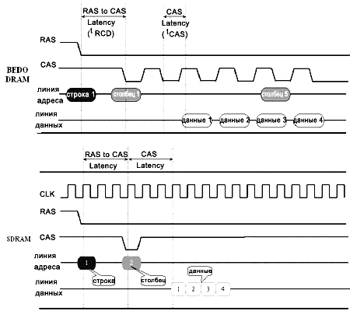
Динамические ОЗУ
В отличие от ВЕDО конвейер позволяет передавать данные пакета по тактам, благодаря чему ОЗУ может работать бесперебойно на более высоких частотах, чем асинхронные ОЗУ.
Так как данные появляются на выходе микросхемы одновременно с тактовыми импульсами, упрощается взаимодействие памяти с другими устройствами ЭВМ.
Слайд <number>

